Slide 1
Stamboom
Voornaam
Achternaam
Voornaam
Achternaam
Voornaam
Achternaam
Voornaam
Achternaam
Voornaam
Achternaam
Voornaam
Achternaam
Voornaam
Achternaam
Voornaam
Achternaam
Voornaam
Achternaam

Slide 2
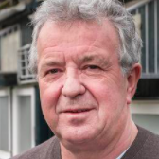
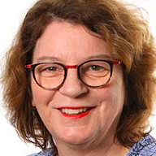
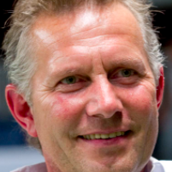
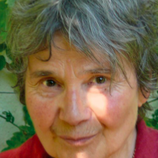
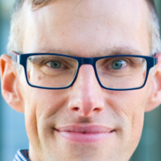
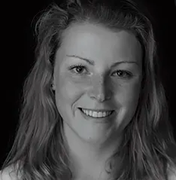
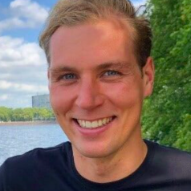
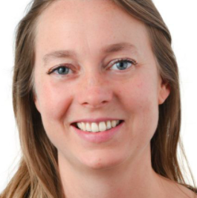
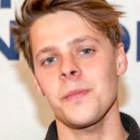
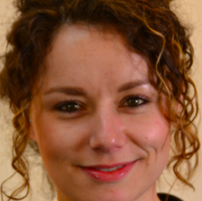
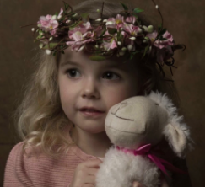
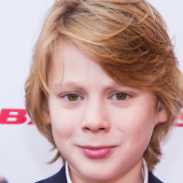
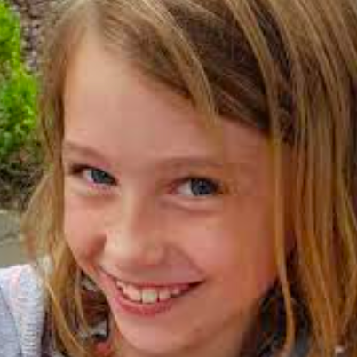
Stamboom
Sarah Janssen
VERZONNEN STAMBOOM, DE GETOONDE PERSONEN HEBBEN NIETS MET ELKAAR TE MAKEN EN NAMEN ZIJN VERZONNEN EN FOTO’S GEBRUIKT VANAF INTERNET.
Kees Janssen (opa)
Rina Haver (oma)
Tinus Terpstra (opa)
Hanneke Sloot (oma)
Leendert Janssen (oom)
Petra Terpstra (tante)
Dave Terpstra (oom)
Anita Janssen (tante)
Freek Janssen
(vader)
Saskia Terpstra (moeder)
Kees Janssen (broer)
Sarah Janssen
Janneke Janssen (zus)

